Slide 1
研究会の進め方例
～たくさんのアイデアが得られる研究会～
14：30～14：35（ 5分） はじめに
14：35～14：40（ 5分） 説明
14：40～14：50（10分） 付箋記入(個人)
14：50～15：20（30分） グループ協議
15：20～15：50（30分） マニュアル作成
（グループ）
15：50～16：00（10分） 全体報告会
16：00～16：10（10分） 指導助言
Notes:
研究主任は、プレゼンテーションソフトによる説明資料で、その都度、活動を示しながら研究会を進めていくようにします。
会の進行に際して、はじめにアイスブレイクで和やかな雰囲気にします。

Slide 2
個人で付せんに書く。
Step１
視点に関すること
○ 課題だと考えること
○ 知りたい
○ 自分だったら・・・
○ 紹介したいこと
○ 望ましい姿
等々…
Notes:
付箋の記入に関しては、記入内容が分かりやすいように具体的な例を挙げます。

Slide 3
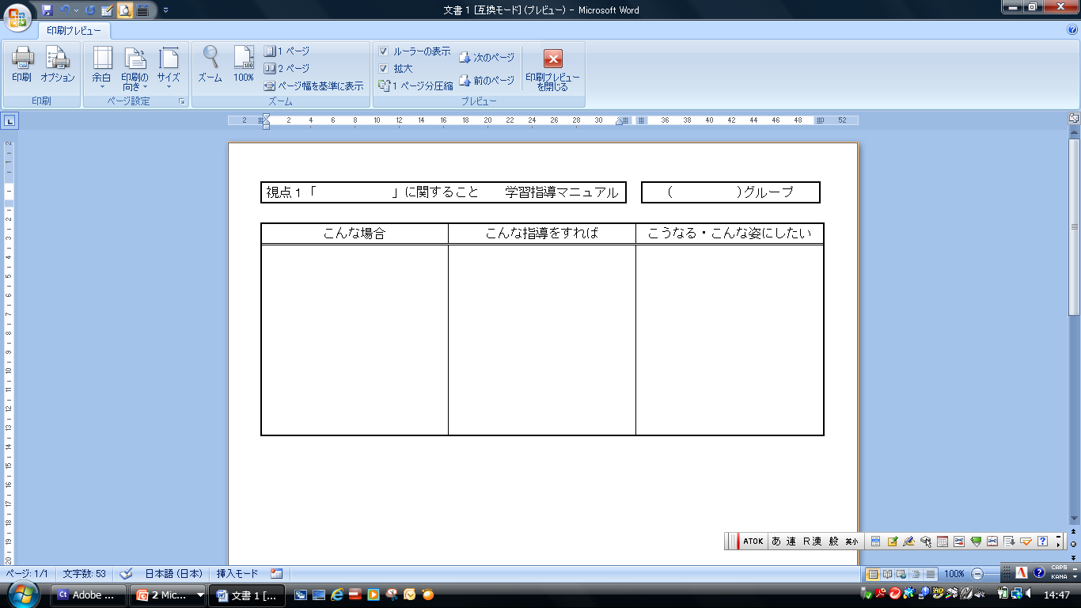
Step１
個人で付せんに書く。
視点に関すること
Notes:
個人で記入した付箋を整理するためのワークシートの例です。

Slide 4
Step１
個人で付せんに書く。
視点に関すること
適用問題
練習問題を解くのに集中力が続かない。
Notes:
記入した付箋をワークシートに貼っています。

Slide 5
Step１
個人で付せんに書く。
視点に関すること
適用問題
問題に難易度を設定し、ゲーム感覚で挑戦できるようにする。
難易度を上げようと、集中して取り組む姿が期待できる。
Notes:
ワークシートの各項目の具体的な記入例を挙げます。

Slide 6
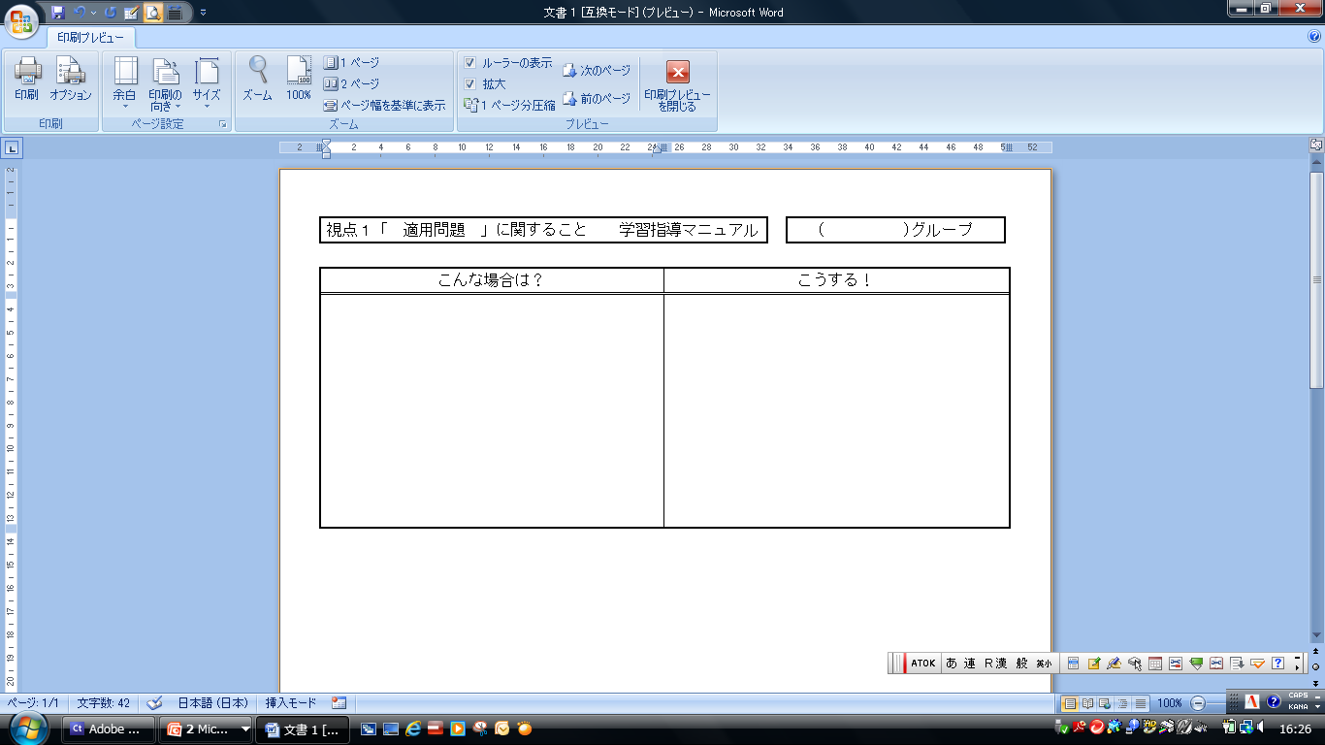
Step２
付せんを基にグループで話し合う。
視点に関すること
練習問題を解くのに集中力が続かない。
・問題に難易度を設定し、ゲーム感覚で挑戦できるようにする。
練習問題を解くのを途中でやめる。
練習問題を解くのに集中力が途切れる。
Notes:
記入した付箋とグループ協議のためのワークシートを使いながら、グループで協議します。同じような意見の付箋はまとめます。

Slide 7
Step３
グループで指導マニュアルを作成する。
適用問題
視点に関すること
・・・・・・・・・・・・・・・・・・・・・・・・・
・・・・・・・・・・・・・・
・・・・・・・・・・・・・・・・・・
・・・・・・・・・・・
・・・・・・・・・・・・・・
・・・・・・・
Notes:
グループ協議で出されたアイデアを基に、指導マニュアルを作成します。

Slide 8
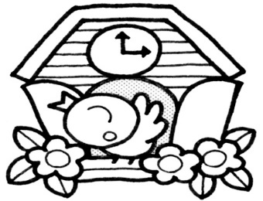
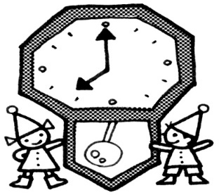


Step４
グループでの話合いを全体に報告する。
１～２分間で
視点に関すること
「こんな話が
出ました！！」

Slide 9

研究会
お疲れさまでした。

